Slide 1
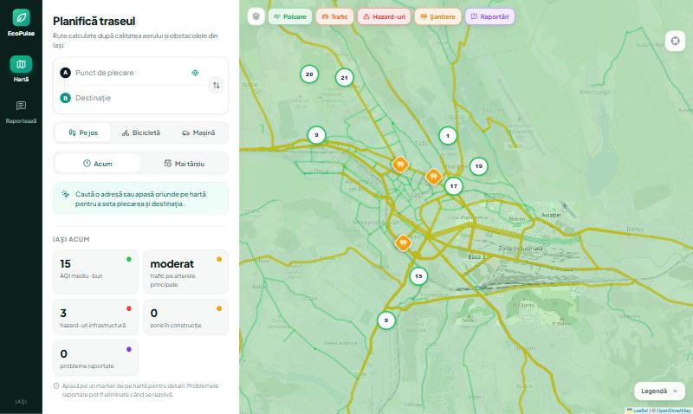

ECHIPA LET'SDOIT
EcoPulse
Ajutăm ieșenii care merg pe jos sau cu bicicleta să aleagă drumul cu aerul cel mai curat, fără să ghicească unde e poluat.
Harta Iașului în EcoPulse: senzori de aer, trafic, hazard-uri
Benoni Circiu · Mihail Gosman · Robert Nistor · Marian Duma
Notes:
Nu citi titlul. Lasă slide-ul pe ecran și începe direct cu omul (slide-ul următor).

Slide 2


Mergi pe jos prin Iași fără să știi ce respiri
P — PROBLEMA
Ieșeanul care merge pe jos sau cu bicicleta nu poate vedea cât de poluat e drumul pe care îl alege, pentru că datele despre aer stau în stații și buletine, nu pe hartă. Iar costul îl plătește cu propria sănătate.
PODU DE PIATRĂ, 2024
35 din 35
depășiri ale limitei zilnice de PM10 permise pe un an întreg, atinse de stația de trafic în doar 11 luni.
MOMENTUL
7:45, o dimineață de noiembrie cu ceață și aer stătut. Ana își duce copilul la școală pe lângă Podu de Piatră. Bulevardul e drumul cel mai scurt, dar și cel mai aglomerat, iar ea nu are de unde să știe dacă străzile lăturalnice ar fi mai curate.
Sursă: APM Iași, citată de BZI.ro, 19 dec. 2024
Persona ilustrativă
2 / 9
Notes:
0:00–0:30. Începe cu Ana: un om concret, dimineața, pe lângă Podu de Piatră. Spune durerea într-o propoziție, apoi cifra: stația de trafic de la Podu de Piatră a epuizat în 11 luni toate cele 35 de depășiri PM10 permise pe un an (APM Iași, prin BZI, decembrie 2024). Ana e o persona ilustrativă. Dacă reușiți să strângeți până la pitch un citat de la un ieșean real, puneți-l în locul paragrafului «Momentul».

Slide 3



Aplicațiile de azi optimizează timpul, nu aerul
R — DOVEZI ȘI ALTERNATIVE
CE FAC AZI IEȘENII
DOVEZI CĂ PROBLEMA EXISTĂ
Google Maps
35/35
Podu de Piatră a atins în 11 luni plafonul anual de depășiri PM10.
Alege drumul după timp și trafic. Calitatea aerului nu intră în calculul traseului.
APM Iași, prin BZI.ro, 2024
Waze
NO₂
Comisia Europeană a deschis procedura de infringement: limitele NO₂ nerespectate în Iași și alte 4 orașe.
Are raportări din comunitate, dar pentru șoferi: trafic, accidente, poliție. Nu poluare, nu pietoni.
Comisia Europeană, 14 mai 2020
Nimic
9+ zile
pe an pierd șoferii din Iași în trafic: mai multe mașini pe aceleași bulevarde.
Merg pe drumul obișnuit, de obicei cel mai scurt, chiar dacă trece pe bulevardele aglomerate.
Institutul pentru Orașe Vizionare, Indexul de Trafic, 2025
3 / 9
Notes:
0:30–1:00. «Există deja asta?» Da: Google Maps și Waze. Amândouă optimizează timpul de deplasare, iar raportările din Waze sunt pentru șoferi. Noi diferim prin faptul că aerul intră în alegerea traseului, pentru cei care merg pe jos sau cu bicicleta. Trei urme independente: APM Iași (2024), Comisia Europeană (2020), Institutul pentru Orașe Vizionare (2025). Linkurile sunt în Anexa C.

Slide 4




Trei trasee. Tu alegi cât de curat respiri
B — SOLUȚIA
EcoPulse îl ajută pe ieșeanul care merge pe jos sau cu bicicleta să aleagă traseul cu cea mai mică expunere la poluare, ca să ajungă la destinație respirând aer mai curat.
INTRĂ
FACE
IESE
Plecarea, destinația, modul de deplasare și ora plecării
Combină senzorii de aer, prognoza, traficul, șantierele și raportările și dă un scor de expunere fiecărui traseu
3 trasee: cel mai curat, echilibrat, cel mai rapid. Cu un click, traseul se deschide în Google Maps
REAL senzori Sensor.Community, prognoză CAMS / Open-Meteo, străzi OpenStreetMap, rutare OSRM
ESTIMAT traficul: drumurile OSM × profilul orar al Iașului (date TomTom doar cu cheie API)
4 / 9
Notes:
1:00–1:10. O singură propoziție, același om ca pe slide-ul 2. Spune deschis ce e real și ce e estimat. DE VERIFICAT ÎNAINTE DE PITCH: în configurația de demo, ce surse sunt active efectiv (OpenAQ cere cheie, TomTom cere cheie, Valhalla e opțional).

Slide 5
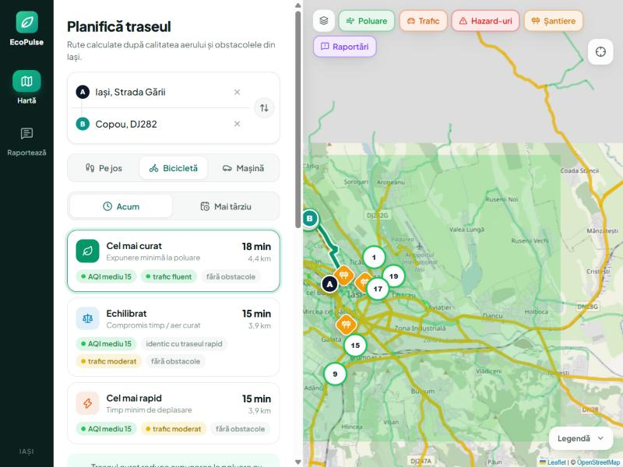
Demo: de la Gară la Copou, pe bicicletă
A — DEMO
1
Alegi plecarea și destinația
Gara Iași → Copou, pe bicicletă, «Acum»
2
EcoPulse calculează 3 trasee
fiecare cu AQI mediu, trafic și obstacole
3
Alegi «Cel mai curat»
și îl deschizi în Google Maps
[REALE SAU SIMULATE — DE STABILIT]
DATE
[LINK CĂTRE ÎNREGISTRAREA DEMO-ULUI]
PLAN B
5 / 9
Notes:
1:10–2:00. Taci și arată. O singură cale: introduci Gara Iași și Copou, alegi Bicicletă, apar cele 3 trasee, alegi «Cel mai curat» și îl exporți în Google Maps. Lasă rezultatul pe ecran câteva secunde. Dacă datele sunt simulate, spune asta într-o propoziție. Ține înregistrarea gata de pornit (Plan B). Captura de pe slide e din aplicația rulată local (localhost:5173).

Slide 6




Date publice, un scor de expunere, o hartă
B — CUM E CONSTRUIT
SURSELE DE DATE
BACKEND
SCOR + AI
CE VEDE OMUL
Sensor.Community, OpenAQ, CAMS, Open-Meteo, OpenStreetMap, Poliția Locală Iași
FastAPI + worker care sincronizează sursele periodic
Expunerea pe traseu (interpolare între senzori). LLM-ul transformă textul liber în raportare
Harta cu 3 trasee și chat-ul de raportare, cu text sau voce
Stack: Python FastAPI · SQLite / PostGIS · React + TypeScript · Leaflet + OSRM
AI-UL A GENERAT
NOI AM DECIS
Codul aplicației: backend-ul, frontend-ul și testele.
Ideea, legăturile dintre API-uri și design și cum trebuie să arate produsul final.
6 / 9
Notes:
2:00–2:30. Fluxul în 4 cutii. «Cât e făcut de AI?» Răspuns direct: codul. Ideea, ce surse legăm, cum arată produsul și ce afișăm omului am decis noi. Fiți pregătiți să explicați scorul de expunere: valorile senzorilor sunt interpolate (IDW) de-a lungul traseului; traficul și obstacolele sunt penalizări suplimentare.

Slide 7



Cetățeanul folosește gratis. Primăria plătește
BUSINESS — CINE PLĂTEȘTE
CINE PLĂTEȘTE
CÂT ȘI CUM · IPOTEZĂ
DE CE AR PLĂTI
Primăria Municipiului Iași
Cetățenii folosesc aplicația gratuit.
Licență anuală pentru municipiu
Prețul se stabilește în discuția cu Primăria.
Iași e vizat de procedura UE pentru NO₂ (Comisia Europeană, 2020)
Primește raportări geolocalizate de la cetățeni: gropi, fum, șantiere, inundații.
COSTUL NOSTRU PRINCIPAL
PRIMUL CLIENT PLĂTITOR
Găzduirea serverului și apelurile LLM pentru fiecare raportare. Costul per utilizator nu e calculat încă.
Primăria Iași: încă necontactată. E primul pas după hackathon.
7 / 9
Notes:
2:30–2:40. Utilizatorul nu e clientul. Plătește Primăria, pentru că primește un canal de raportări de la cetățeni și un instrument vizibil de informare despre calitatea aerului, într-un oraș vizat de procedura UE pentru NO₂. Prețul e ipoteză. Nu dați cifre de venit fără calcul.

Slide 8
Patru ieșeni care respiră același aer
O — ECHIPA
BC
MG
RN
MD
Benoni Circiu
Mihail Gosman
Robert Nistor
Marian Duma
[ROL]
[ROL]
[ROL]
[ROL]
[A DEȚINUT, ÎN 48H]
[A DEȚINUT, ÎN 48H]
[A DEȚINUT, ÎN 48H]
[A DEȚINUT, ÎN 48H]
DE CE NOI
DUPĂ HACKATHON CONTINUĂ
Suntem și noi afectați de poluarea din oraș. Vrem ca oamenii să vadă aerul pe care îl respiră, pentru că o hartă deschisă zilnic face poluarea vizibilă.
[CINE]
8 / 9
Notes:
2:40–2:50. Numele și ce a deținut fiecare (de completat: rolurile Product / Build / Story). De ce noi: suntem afectați direct de problemă și vrem să creștem awareness-ul. Spuneți clar cine duce produsul mai departe.

Slide 9


Ce măsurăm primul și ce vă cerem
A — CE URMEAZĂ
Am tăiat și punem înapoi
Rutarea Valhalla cu ocolirea incidentelor la ora plecării și vitezele reale de trafic de la TomTom (există în cod, dar nu sunt active în demo).
Măsurăm primul
Cât de des aleg utilizatorii «cel mai curat» în locul celui mai rapid traseu: la 50 de ieșeni, în 4 săptămâni.
Cererea noastră
O introducere la Primăria Iași și acces la datele APM Iași în timp real, pentru un pilot în oraș.
În Iași, aerul nu se vede. Cu EcoPulse, îl vezi pe drumul tău.
[CONTACT / QR]
9 / 9
Notes:
2:50–3:00. Ultimul cuvânt e cererea, nu «mulțumim». Propoziția de final: «În Iași, aerul nu se vede. Cu EcoPulse, îl vezi pe drumul tău.» Metrica și cererea sunt propuneri; confirmați-le în echipă înainte de pitch.

Slide 10

Ce nu merge încă
ANEXA A · «CE NU MERGE?»
Traficul e o estimare
CUM TESTĂM
Drumurile principale OSM × profilul orar al Iașului, corectat de raportările utilizatorilor. Datele TomTom reale apar doar cu cheie API.
Comparăm estimarea cu TomTom pe 2 săptămâni, pe aceleași străzi.
Rutarea nu folosește ora plecării
CUM TESTĂM
Fără un server Valhalla, rutele vin de la OSRM public și sunt evaluate local. Ocolirea incidentelor la ora plecării cere Valhalla.
Rulăm Valhalla local și comparăm rutele cu cele OSRM.
Limită de autentificare la demo
CUM TESTĂM
10 autentificări pe minut per IP: multe telefoane pe același Wi-Fi pot fi blocate temporar.
Test de încărcare cu 30 de clienți de pe aceeași rețea.
Notes:
Se deschide doar la întrebarea «Ce nu merge?». Răspunsul bun: două limite concrete, numite fără ezitare.

Slide 11
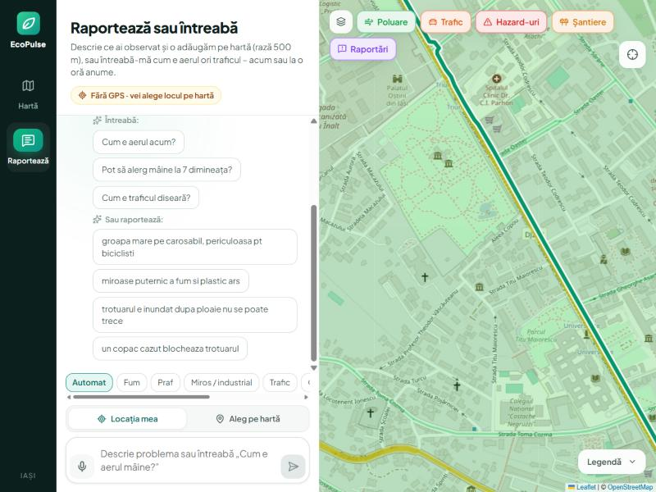
Detalii tehnice
ANEXA B · «DE CE AȚI FĂCUT AȘA?»
ARHITECTURA
Worker de sincronizare: Sensor.Community, OpenAQ, Open-Meteo, CAMS (prognoză 72 h × 4 poluanți), OSM Overpass, lucrări oficiale Poliția Locală (verificate de admin)
API FastAPI /api/v1: rapoarte, mediu, rute, călătorii, asistent, admin
Bază de date SQLite (dezvoltare) / PostGIS (producție)
Frontend React 19 + TypeScript + Vite; Leaflet sau Google Maps
Raportare: text sau voce (ro-RO) → LLM (OpenAI / OpenRouter) → categorie, gravitate, rază 500 m; fără LLM, un clasificator determinist
Tab-ul Raportează: întrebări despre aer și trafic sau raportări în limbaj natural
Notes:
Pentru întrebări tehnice: de ce SQLite/PostGIS, de ce OSRM vs Valhalla, cum se calculează scorul. AI-ul a generat codul; deciziile de produs și integrările au fost ale echipei.

Slide 12
Dovezile complete
ANEXA C · «DE UNDE ȘTIȚI?»
Urma | Ce spune | Sursă și an
PM10 Iași | Noiembrie 2024: depășiri ale limitei zilnice PM10 la toate stațiile (5 la Podu de Piatră). Podu de Piatră a atins plafonul anual de 35 de depășiri în primele 11 luni. | APM Iași, citată de BZI.ro, 19.12.2024 · bzi.ro/…-5141403
NO₂ Iași | Scrisoare de punere în întârziere: valorile-limită NO₂ nerespectate în București, Brașov, Iași, Cluj-Napoca, Timișoara. | Comisia Europeană, Reprezentanța în România, 14.05.2020
Trafic Iași | Iași, între orașele cu cel mai congestionat trafic din România; peste 9 zile pierdute pe an. | Institutul pentru Orașe Vizionare, Indexul de Trafic 2025 (CITY INDEX), via BZI.ro, 16.09.2025
Alternative | Google Maps: traseu după timp și trafic. Waze: raportări din comunitate pentru șoferi. | Observație proprie, 2026
Notes:
Toate cifrele de pe slide-urile 2 și 3 sunt aici, cu sursa. Nu folosiți altele fără sursă.

Slide 13
Piața și calculele (slide-ul 8, mutat în anexă la 3 minute)
ANEXA D · «CUM AȚI AJUNS LA CIFRA ASTA?»
CALCULUL, DE JOS ÎN SUS
[NR. MUNICIPII ȚINTĂ]
[PREȚ LICENȚĂ / AN]
[VENIT / AN]
×
=
sursă: [LINK], [AN]
ipoteză, de validat
= municipii × preț
PRIMII CLIENȚI
Primul: Primăria Municipiului Iași (pilot).
Apoi: celelalte orașe vizate de aceeași procedură UE pentru NO₂: București, Brașov, Cluj-Napoca, Timișoara (Comisia Europeană, 2020).
Canalul: introducere prin juriu / mentori, apoi o demonstrație la direcția de mediu a primăriei.
Notes:
Cifrele de piață nu sunt încă calculate. Completați doar cu numere care au sursă și an; altfel lăsați metoda și spuneți «nu știm încă, uite cum aflăm».

